Slide 1
AED
Instruções de repetição
Marta Martinho 2020

Slide 2
Organização da apresentação
Tipos de instruções de repetição;
Instruções de repetição repetir..enquanto / do{}while();
Instruções de repetição enquanto..fazer / while(){};
Instruções de repetição para..fazer / for(){}.
Marta Martinho 2020

Slide 3
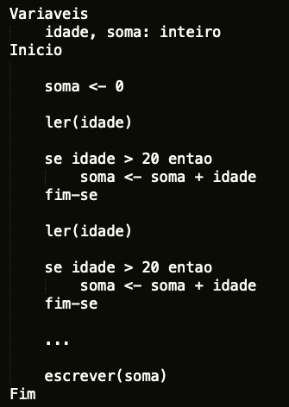
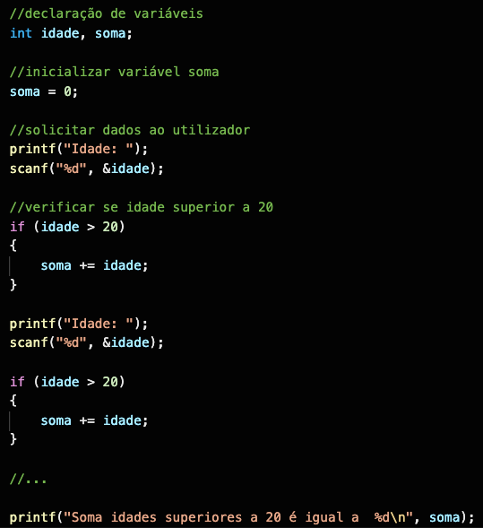
Exemplo
Implemente um algoritmo que recolha a idade de 10 pessoas e que no final da execução mostre a soma das idades superiores a 20 anos.
Marta Martinho 2020

Slide 4
Instruções de repetição
As estruturas/instruções de repetição permitem a execução repetitiva um bloco de instruções, sob o controlo de uma expressão lógica. Enquanto se verificar a condição estabelecida pela expressão lógica, esta é executada repetitivamente.
Podemos destacar as seguintes:
repetir..enquanto / do{}while();
enquanto..fazer / while(){}
para..fazer / for(){};
Marta Martinho 2020

Slide 5
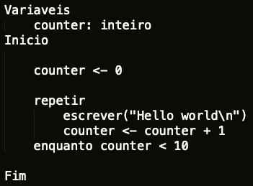
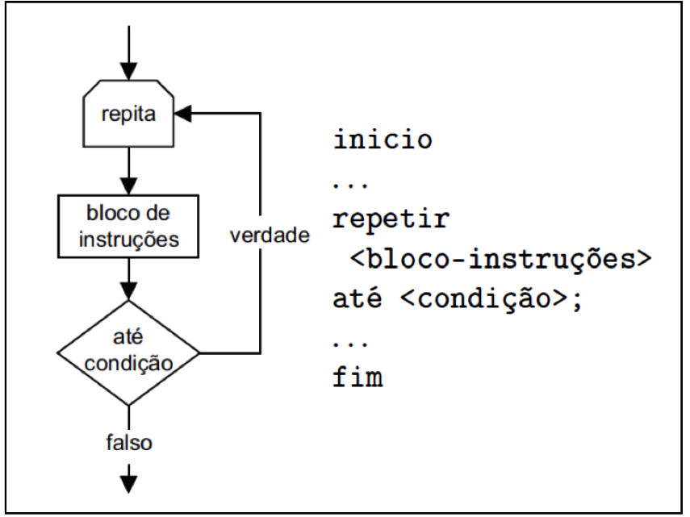
Repetir..enquanto
Enquanto
Enquanto
A execução do bloco de instruções é controlada por uma expressão lógica efetuada no final da execução do bloco. Este facto leva a que o bloco de instruções seja executado pelo menos uma vez.
Marta Martinho 2020

Slide 6
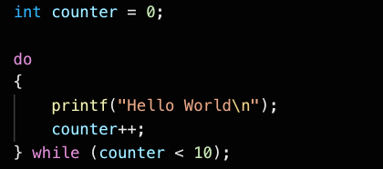
Repetir..enquanto
Enquanto
Marta Martinho 2020

Slide 7
Exercício exemplo
Desenvolva um programa que recolha 10 números e no final da execução deverá ser mostrado no ecrã a quantidade de números pares inseridos.
Marta Martinho 2020

Slide 8
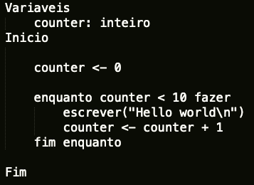
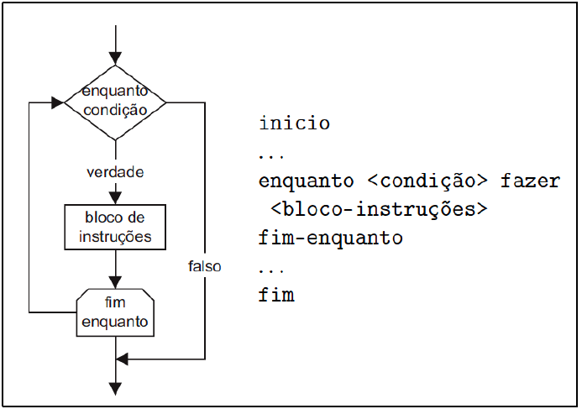
Enquanto..fazer
A execução do bloco de instruções é controlada por uma expressão lógica efetuada antes da execução do bloco. Desta forma o bloco de instruções pode nunca ser executado.
Marta Martinho 2020

Slide 9
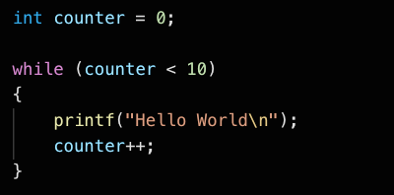
Enquanto..fazer
Marta Martinho 2020

Slide 10
Exercício exemplo
Desenvolva um programa que recolha vários números inteiros positivos e no final da execução deverá ser mostrado no ecrã a quantidade de números inseridos.
Marta Martinho 2020

Slide 11
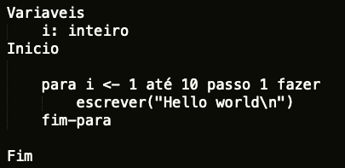
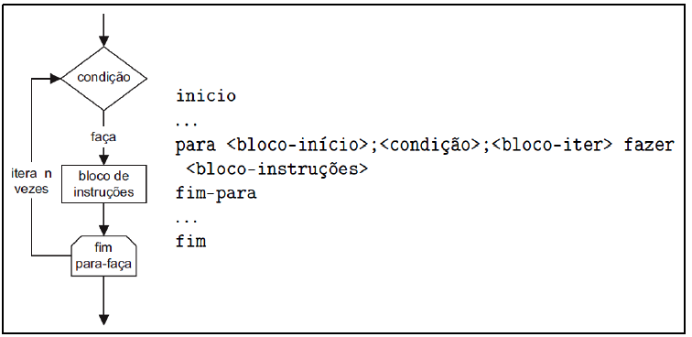
Para..fazer
Instrução particularmente indicada para execução de um bloco de instruções repetidamente quando é conhecida à partida o número de vezes que se pretende executar esse bloco.
Marta Martinho 2020

Slide 12
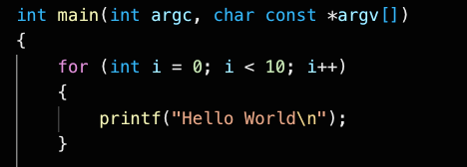
Para..fazer
Marta Martinho 2020

Slide 13
Exercício exemplo
Implemente um programa que recolha a idade de 10 pessoas. No final da execução deverá ser mostrado no ecrã soma e media de todas as idades.
Marta Martinho 2020

Slide 14
AED
Instruções de repetição
Marta Martinho 2020

